Slide 1
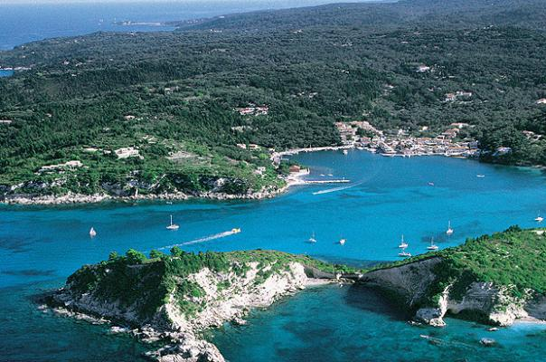
54ο ΔΗΜΟΤΙΚΟ ΣΧΟΛΕΙΟ ΠΕΙΡΑΙΑΣ
ΚΕΡΚΥΡΑ!!!
ΓΚΑΜΠΡΙΕΛ ΠΟΝΕ
ΣΤΑΥΡΟΥΛΑ ΜΑΝΔΑΡΑΚΑ

Slide 2
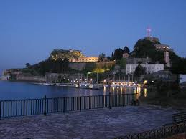
Η Κέρκυρα είναι ένα από τα βορειότερα νησιά του Ιονίου Πελάγους. Βρίσκεται στην είσοδο της Αδριατικής Θάλασσας, κοντά στις Ηπειρωτικές ακτές. Οι βορειοανατολικές της ακτές πλησιάζουν αρκετά (περ. 2 χιλιόμετρα) τις ακτές των Αγίων Σαράντα της Αλβανιας.

Slide 3
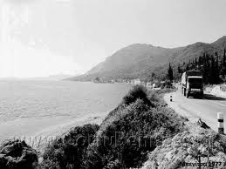
Η ΙΣΤΟΡΙΑ ΤΗΣ ..
Η πόλη της Κέρκυρας ήταν αποικία που ίδρυσαν οι Κορίνθιοι τον 8ο αιώνα π.χ. Η αρχαία πόλη βρισκόταν στην περιοχή της χερσονήσου Κανόνι, λίγο νότια από την σημερινή. Η σημερινή πόλη είναι αποτέλεσμα της εγκατάστασης των Βενετών στο νησί της Κέρκυρας που οχύρωσαν την πόλη στην θέση που βρίσκεται και σήμερα. Η πόλη παρέμεινε στην κατοχή των Βενετών μέχρι το 1797 οπότε και ο Μέγας Ναπολέων κατέλυσε την δημοκρατία της Βενετίας.

Slide 4
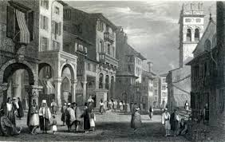
Η Κέρκυρα στην συνέχεια αποτέλεσε την πρωτεύουσα της Επτανήσου πολιτείας για επτά χρόνια. Την περίοδο 1807-1814 περιήλθε στους Γάλλους για να ακολουθήσει μέχρι το 1864 η περίοδος της Αγγλοκρατίας. Το 1864 ενσωματώθηκε στο ελληνικό κράτος και ακολούθησε μία περίοδος παρακμής μέχρι την δεκαετία του 1950 που γνώρισε εντυπωσιακή τουριστική ανάπτυξη.

Slide 5
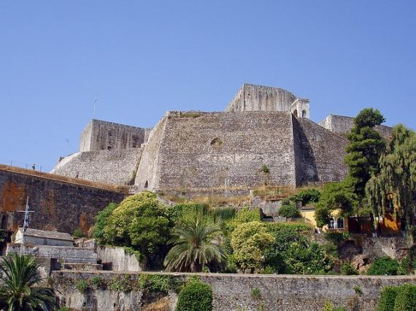
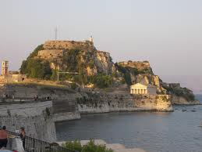
ΑΞΙΟΘΕΑΤΑ..
Το Παλαιό Φρούριο
Τα αξιοθέατα στο νησί παρουσιάζουν ιδιαίτερο ενδιαφέρον. Στην Πόλη ξεχωρίζει το Παλαιό Φρούριο ή Φορτέτσα, ανατολικά της κεντρικής πλατείας, της Σπανιάδας. Εκει στεγάζονται η κεντρική βιβλιοθήκη, το ιστορικό αρχείο και η Βυζαντινή Συλλογή. Ακόμα εκεί βρίσκεται ο Φάρος, ο Πύργος του Μεγάλου Ρολογιού και τμήματα του Ιονίου πανεπιστημίου.

Slide 6
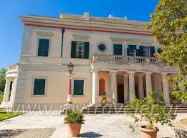
Αρχαιολογικό Μουσείο
Το Αρχαιολογικό Μουσείο Κέρκυρας στεγάζει ευρήματα που προέρχονται αποκλειστικά από το νησί της Κέρκυρας και αποκαλύπτεται με αυτά η πολιτισμική παρουσία του διαχρονικά στον αρχαίο κόσμο. Στόχος του μουσείου είναι να φέρει σε επαφή τον επισκέπτη με τον αρχαίο πρόγονό του, μέσω των δημιουργημάτων του.

Slide 7
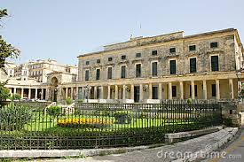
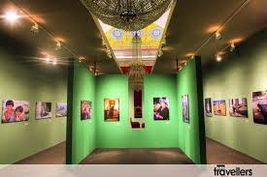
ΜΟΥΣΕΙΟ ΑΣΙΑΤΙΚΗΣ ΤΕΧΝΗΣ
Το Μουσείο Ασιατικής Τέχνης της Κέρκυρας, το μοναδικό μουσείο στην Ελλάδα που είναι αφιερωμένο αποκλειστικά στην τέχνη και τις αρχαιότητες της Άπω Ανατολής και της Ινδίας, στεγάζεται στο Ανάκτορο των Αγίων Μιχαήλ και Γεωργίου.

Slide 8
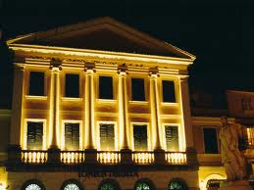
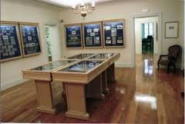
ΜΟΥΣΕΙΟ ΧΑΡΤΟΝΟΜΙΣΜΑΤΩΝ
Στο ιστορικό κτίριο της Ιονικής Τράπεζας, εκεί όπου λειτούργησε ουσιαστικά η πρώτη ελληνική τράπεζα, το 1839, όταν ακόμα η Κέρκυρα, όπως και τα υπόλοιπα Επτάνησα ανήκαν στην Ιόνια Πολιτεία, κάτω από την Προστασία της Αγγλικής Αρμοστείας, θα δείτε να ξεδιπλώνετε.

Slide 9
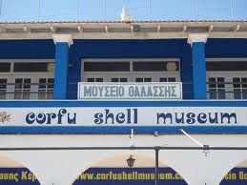
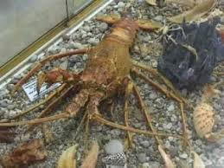
Μουσείο Θαλάσσης
Ένα μουσείο διαφορετικό από τ’ άλλα, το Μουσείο Θαλάσσης, μόλις λίγα χιλιόμετρα έξω από την Πόλη της Κέρκυρας. Πρόκειται για μια ιδιωτική πρωτοβουλία του δύτη και συλλέκτη Ναπολέοντα Σαγιά, ο οποίος προχώρησε στην ίδρυση του το 1989, και όπως λέει και ο ίδιος «μετά από μακροχρόνιες προσπάθειες γεμάτες περιπέτειες εγώ και η οικογένεια μου καταφέραμε να συλλέξουμε πάρα πολλά είδη από τον όμορφο κόσμο του βυθού της θάλασσας»

Slide 10
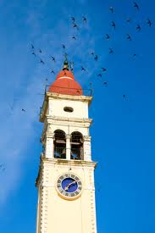
Κέρκυρα - Ναός του Αγίου Σπυρίδωνα
Ο ναός του Αγίου Σπυρίδωνα, ένα από τα σημαντικότερα μεταβυζαντινά μνημεία της πόλης της Κέρκυρας, αποτελεί πόλο έλξης για τους επισκέπτες της πόλης και του νησιού. Φτάνεται εύκολα, καθώς περιδιαβαίνοντας την Παλιά Πόλη.

Slide 11
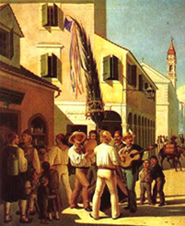
Η ιδιαιτερότητα του Κερκυραϊκού Πολιτισμού, τα ήθη, τα έθιμα και οι παραδόσεις, οφείλονται στην επίδραση των στοιχείων του Δυτικοευρωπαϊκού πολιτισμού πάνω στη ντόπια Ελληνική πολιτιστική παράδοση. Λάτρης των παραδόσεων, μέχρι σημείου υπερβολής, ο Κερκυραίος, που δύσκολα ξενιτεύεται γιατί αγαπάει υπέρμετρα την ιδιαίτερή του πατρίδα, συμμετέχει ενεργά στην τήρηση και διαιώνιση των Κερκυραϊκών εθίμων, που φθάνουν ως τις μέρες μας αναλλοίωτα, αποδεικνύοντας την πολυπολιτισμικότητα της Κέρκυρας.
ΗΘΗ ΚΑΙ
ΕΘΙΜΑ

Slide 12
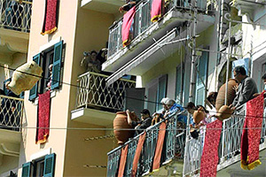
ΜΠΟΤΗΔΕΣ
Με το σήμα της πρώτης Ανάστασης στις 12μμ, οι κάτοικοι της Κέρκυρας πετούν τεράστια κανάτια γεμάτα νερό – τους μπότηδες – από τα μπαλκόνια τους. Οι μπότηδες είναι τα πήλινα κανάτια με στενό στόμιο και δυο χερούλια στο πλάι για τη μεταφορά τους. Τα μπαλκόνια είναι στολισμένα και οι κάτοικοι δένουν στους μπότηδες κόκκινες κορδέλες – το κόκκινο είναι το χρώμα της Κέρκυρας.
Το έθιμο με το σπάσιμο των κανατιών το Πάσχα έχει μακρά ιστορία που χάνεται πάλι στην εποχή της Ενετοκρατίας, ωστόσο υπάρχουν διαφορετικές θεωρίες για το πώς ξεκίνησε.

Slide 13


ΠΕΡΑΛΟΥΔΕΣ
ΠΑΡΑΛΙΕΣ..
Όμορφη παραλία που βρίσκεται 31 χλμ. βόρεια της πρωτεύουσας του νησιού, κοντά στο σημείο όπου ο ομώνυμος οικισμός των Περουλάδων ενώνεται με το γειτονικό χωριό Σιδάρι
Μία από τις πλέον φημισμένες παραλίες του νησιού και από τις πρώτες που αναπτύχθηκαν τουριστικά. Παραλία προστατευμένη από τους ανέμους με νερά πιο ζεστά και αμμουδιά
ΔΑΣΙΑ!!!!

Slide 14
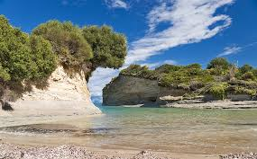
CANAL D’AMOUR
Στο αριστερό άκρο της παραλίας του Σιδαριού θα βρείτε εντυπωσιακούς σχηματισμούς από ψαμμόλιθο που δημιουργούν ένα μοναδικό θέαμα. Ανάμεσα τους μικροί όρμοι και σπηλιές με ζεστά νερά σας καλούν να κολυμπήσετε. Στο τέρμα αριστερά θα βρείτε και το ονομαστό Canal D΄Amour, μια σήραγγα, ένα πέρασμα μέσα από τον βράχο.

Slide 15
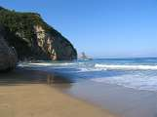
ΑΓΙΟΣ ΓΕΩΡΓΙΟΣ
Υπάρχουν 2 παραλίες με το όνομα Άγιος Γεώργιος στο νησί της Κέρκυρας. Η πρώτη είναι βορειοδυτικά του νησιού και η άλλη είναι στα νοτιοδυτικά. Οι παραλίες είναι παρόμοιες, βρίσκονται σε κόλπους και είναι ιδανικές για θαλάσσια σπόρ. Η παραλία Άγιος Γεώργιος στα βόρεια είναι μεγάλη (3χμ.) και γνωστή για το μικρό αεράκι που διευκολύνει τα θαλάσσια σπορ.

Slide 16
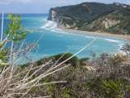
Υπάρχουν 2 παραλίες στην Κέρκυρα με το όνομα Άγιος Στέφανος. Η μια είναι στα βορειοδυτικά του νησιού και η άλλη στα βορειοανατολικά. Η παραλία στα βορειοδυτικά είναι γνωστή και ως Αυλιώτες. Οι Αυλιώτες είναι μια όμορφη αμμώδης παραλία σε ένα μικρό θέρετρο και θεωρείται, από πολλούς, μια από τις καλύτερες παραλίες στην Κέρκυρα.
ΑΓΙΟΣ ΣΤΕΦΑΝΟΣ

Slide 17
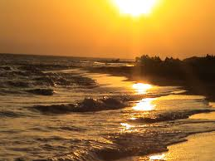
ΕΥΧΑΡΙΣΤΟΥΜΕ ΠΟΥ ΠΑΡΑΚΟΛΟΥΘΗΣΑΤΕ ΤΗΝ ΕΡΓΑΣΙΑ ΜΑΣ
ΓΚΑΜΠΡΙΕΛ ΠΟΝΕ
ΣΤΑΥΡΟΥΛΑ ΜΑΝΔΑΡΑΚΑ
ΤΕΛΟΣ

